Slide 1


ỦY BAN NHÂN DÂN QUẬN LONG BIÊN
TRƯỜNG MẦM NON BẮC CẦU
LĨNH VỰC PHÁT TRIỂN NHẬN THỨC
Đề tài: Qủa ngon của bé
Giáo viên: Hà Thị Tố Vân
Lớp: Nhà trẻ D2

Slide 2
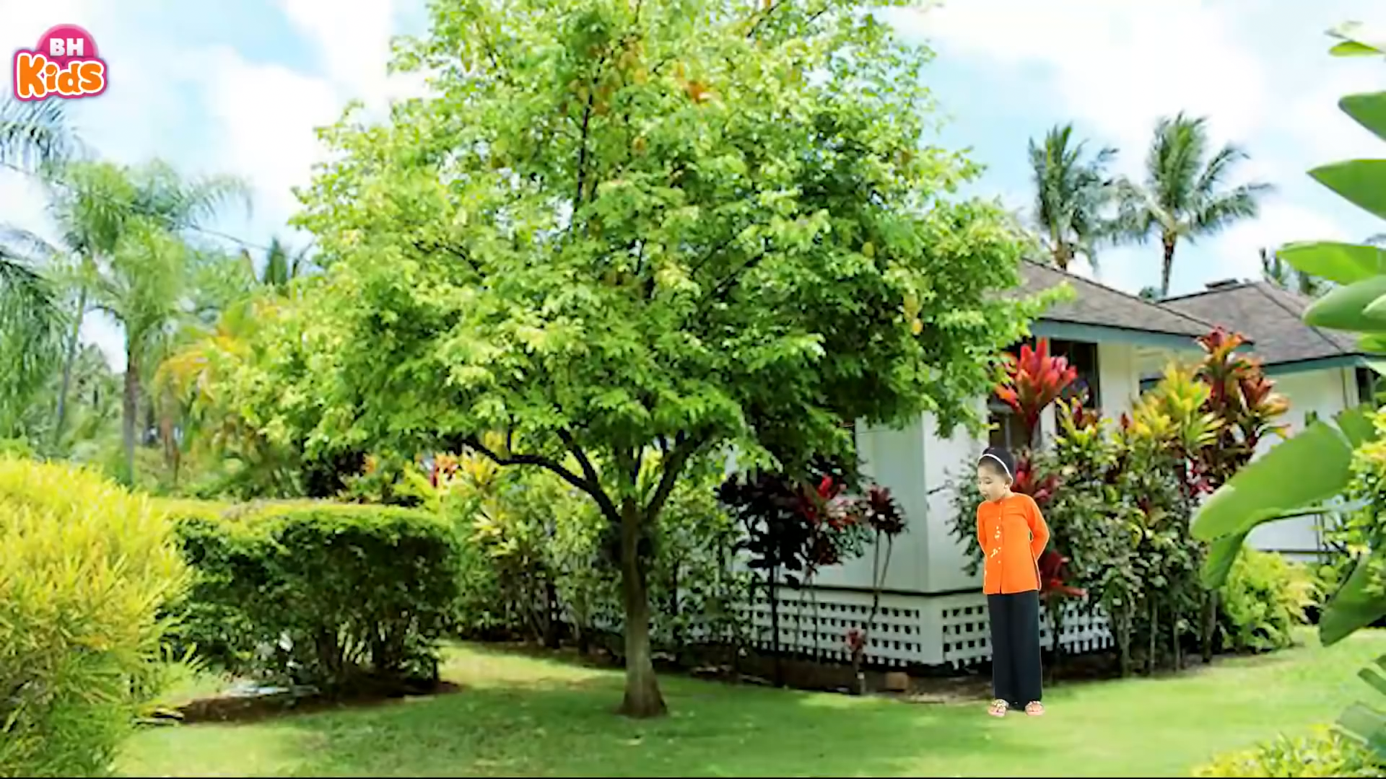

Slide 3
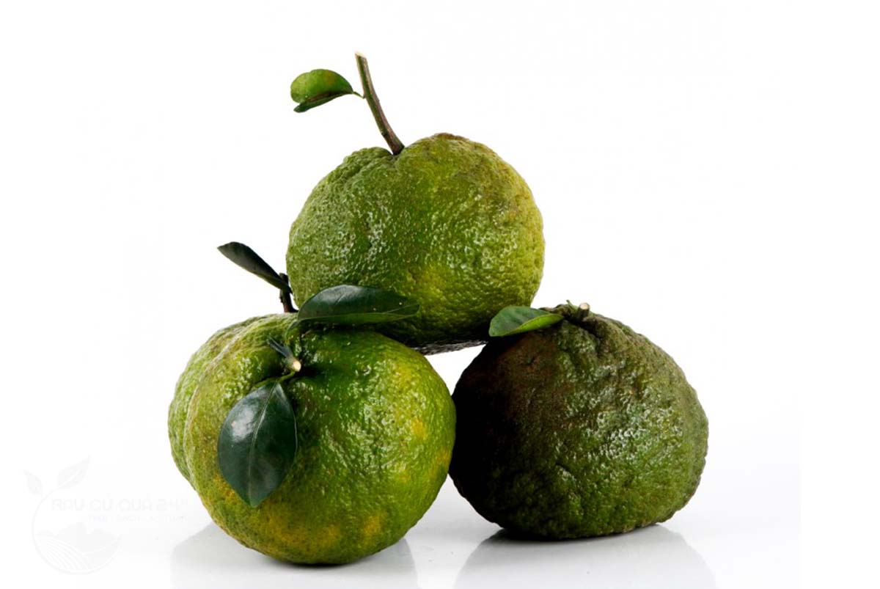

Slide 4
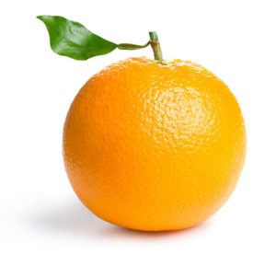

Slide 5
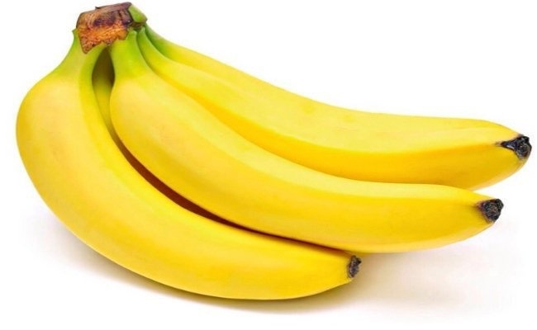

Slide 6
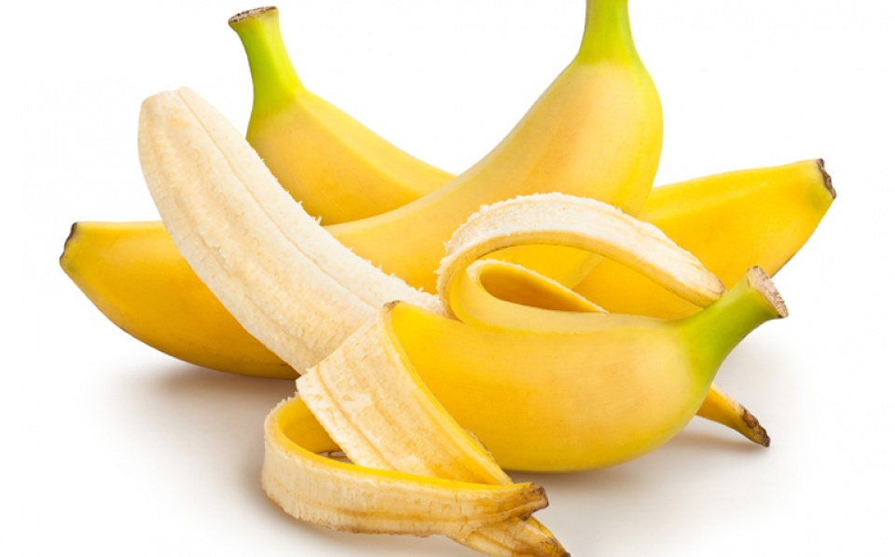

Slide 7
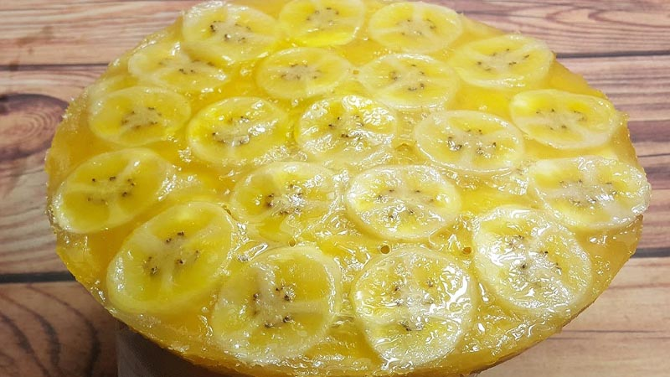
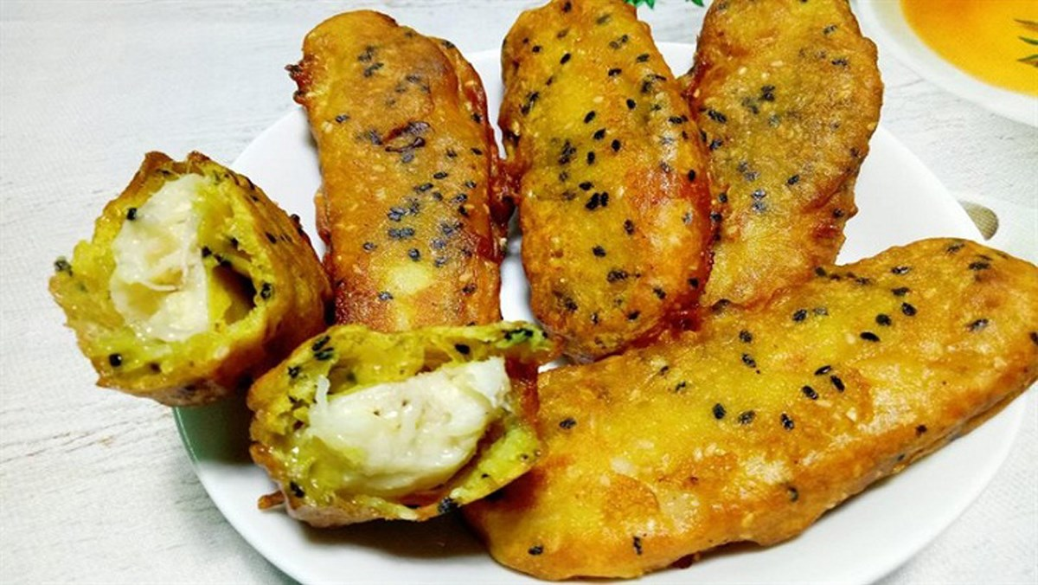
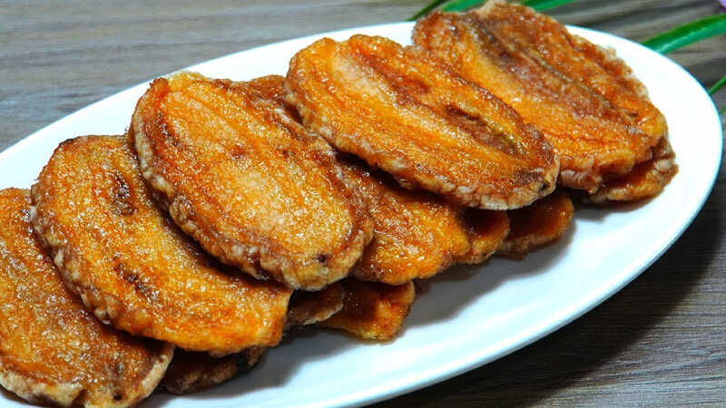

Slide 8
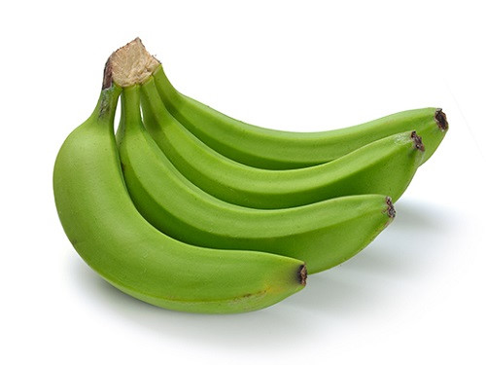

Slide 9
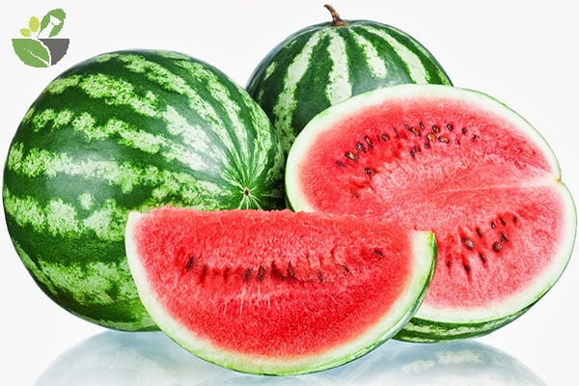

Slide 10
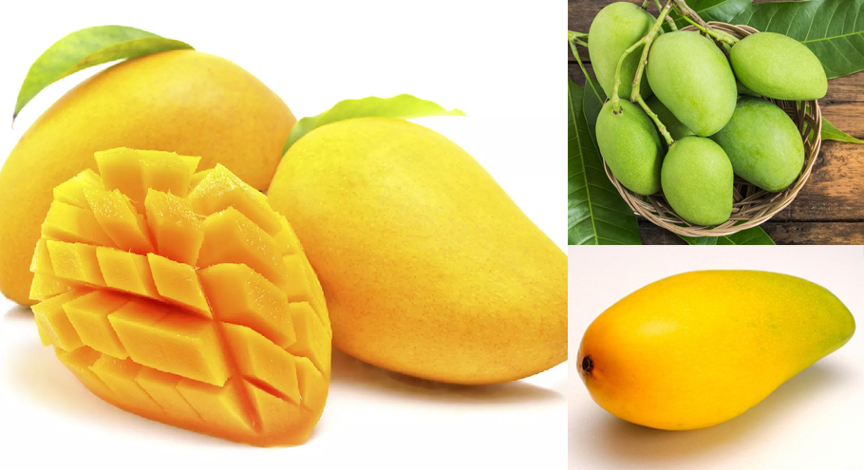

Slide 11
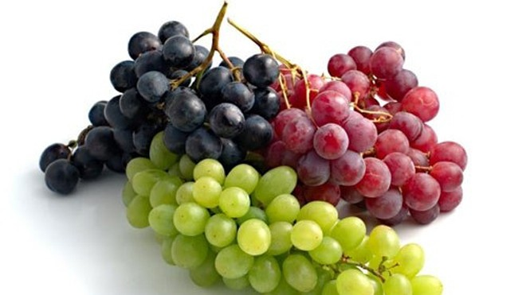

Slide 12
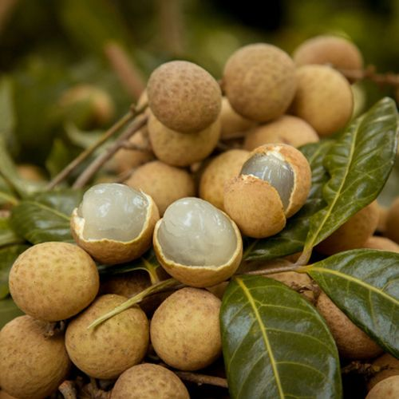

Slide 13

Phần thứ ba
THI TÀI
TC 1: Ai tinh mắt
TC 2: Bé đi siêu thị

Slide 14

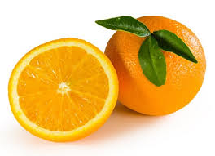

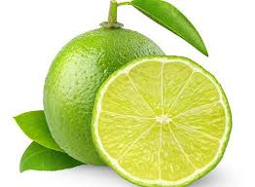
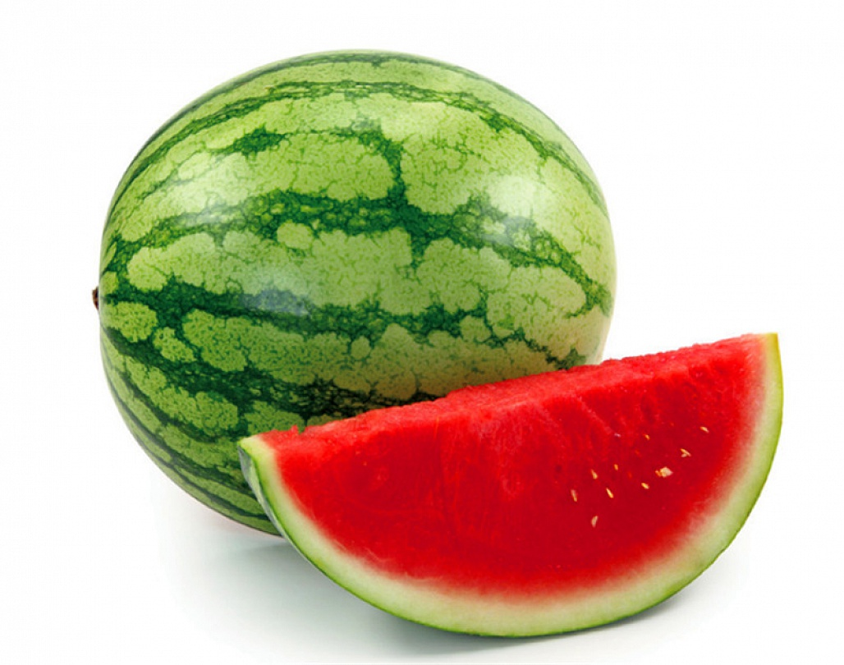
Trò chơi “ai tinh mắt”

Slide 15

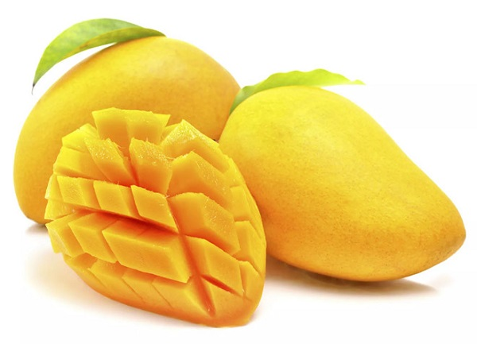
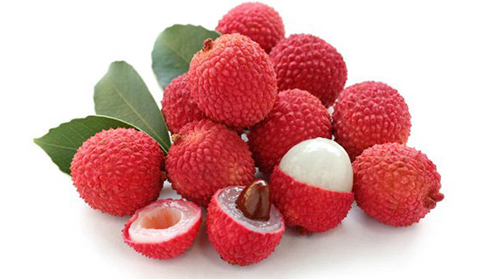
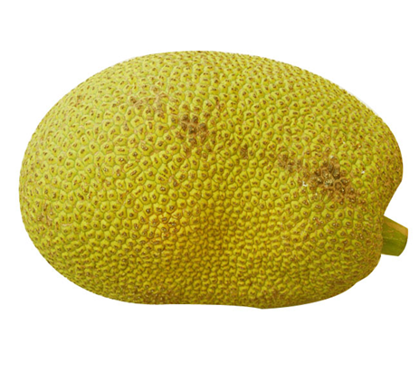
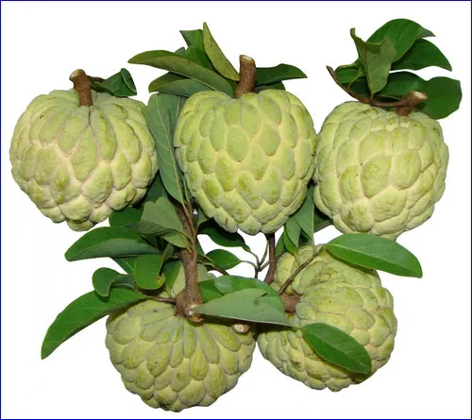
Trò chơi “ai tinh mắt”

Slide 16

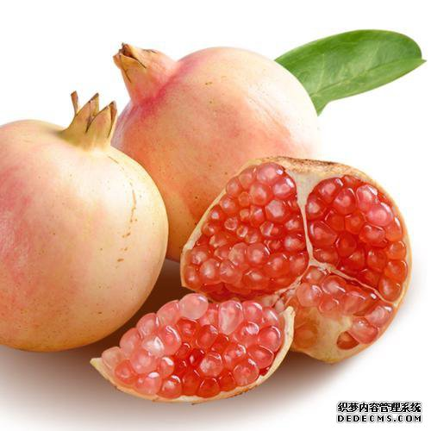
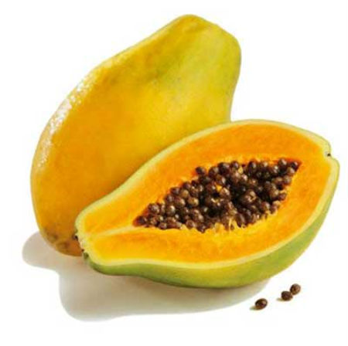
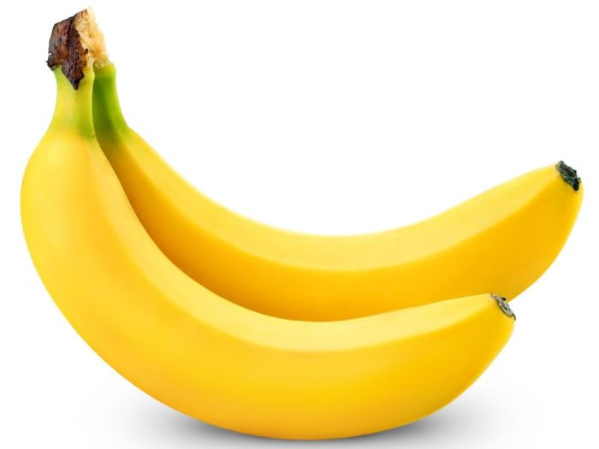
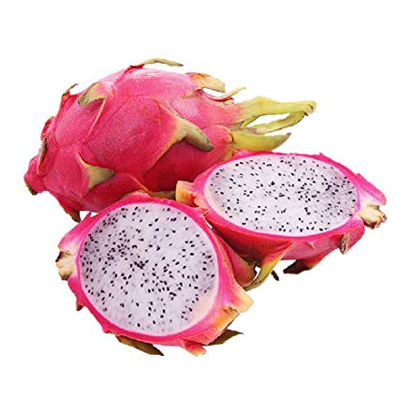
Trò chơi “ai tinh mắt”

Slide 17

Trò chơi “bé đi siêu thị”

Slide 18

Chúc các bé chăm ngoan, học giỏi

